Slide 1
TREINAMENTO SCRUM
Silvana nascimento

Slide 2


Slide 3
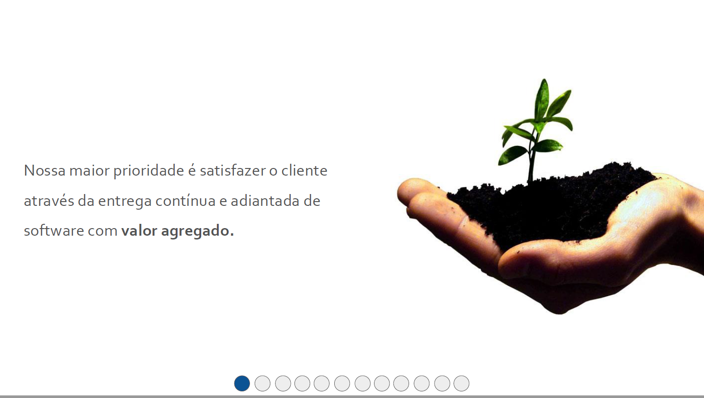

Slide 4
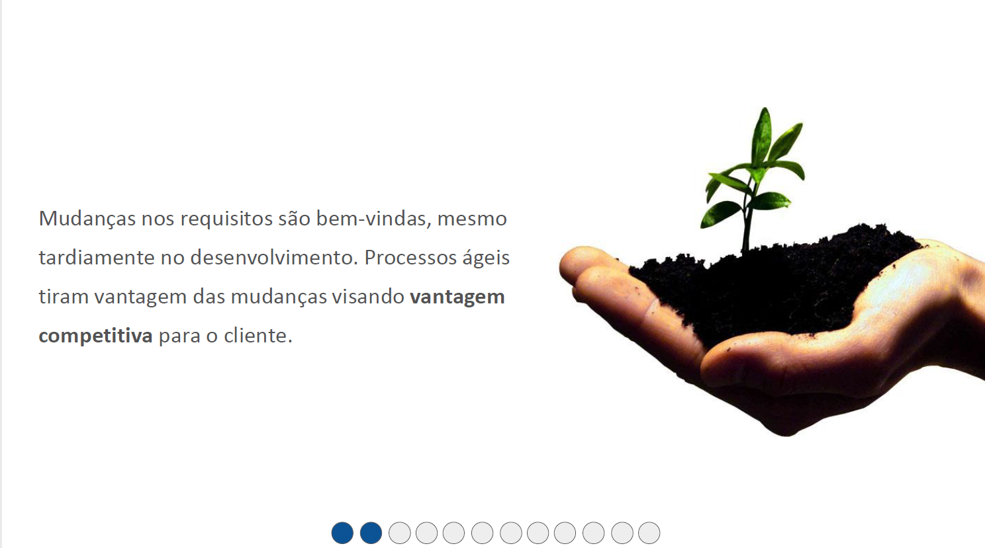

Slide 5
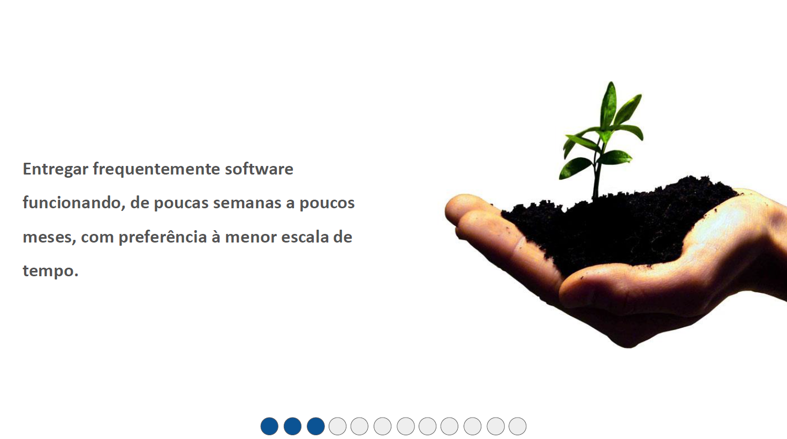

Slide 6


Slide 7
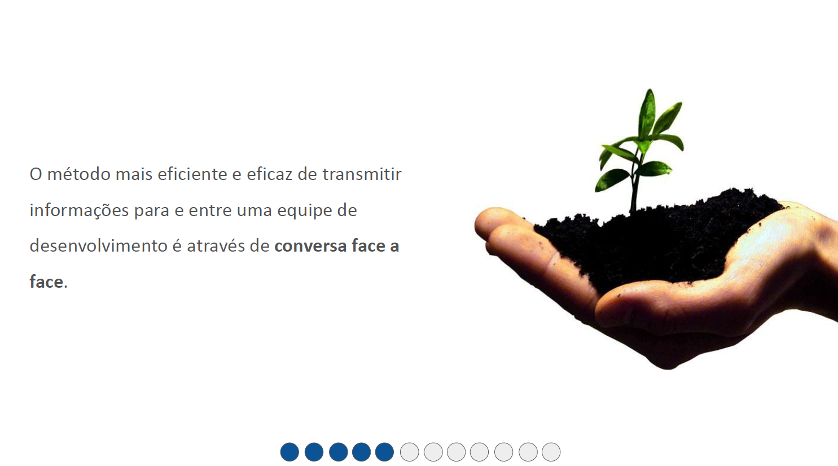

Slide 8
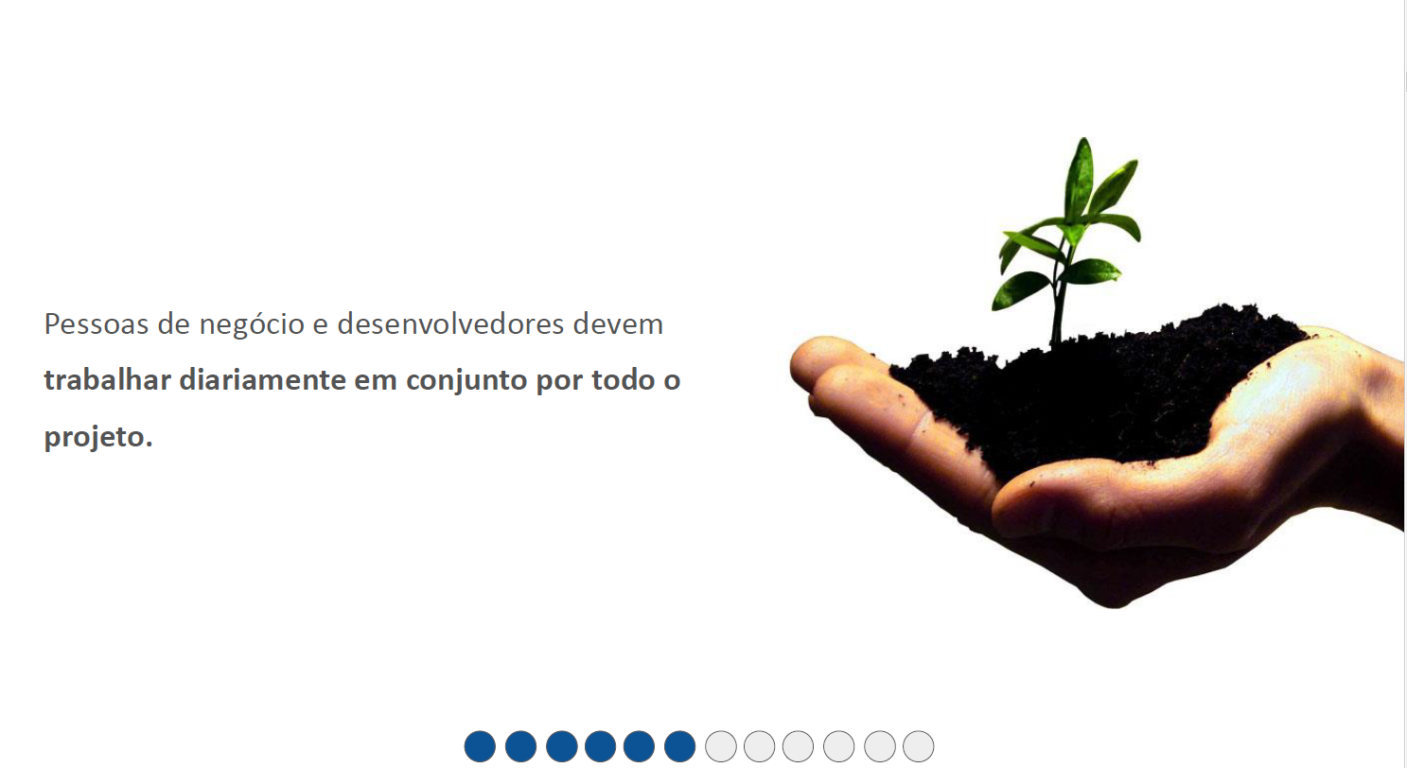

Slide 9
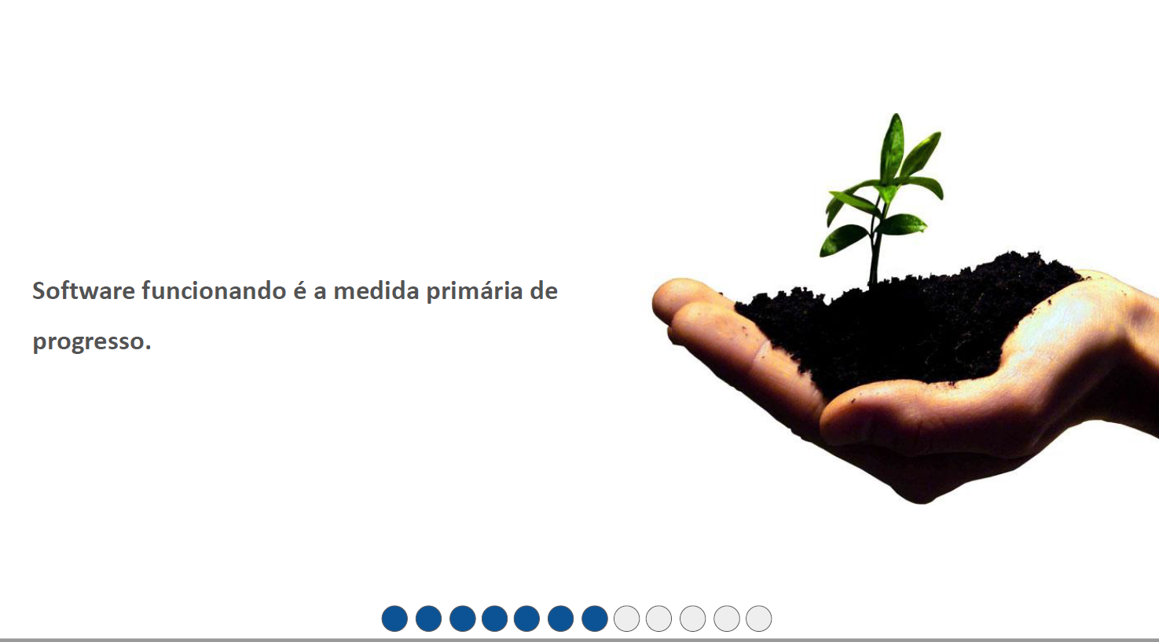

Slide 10
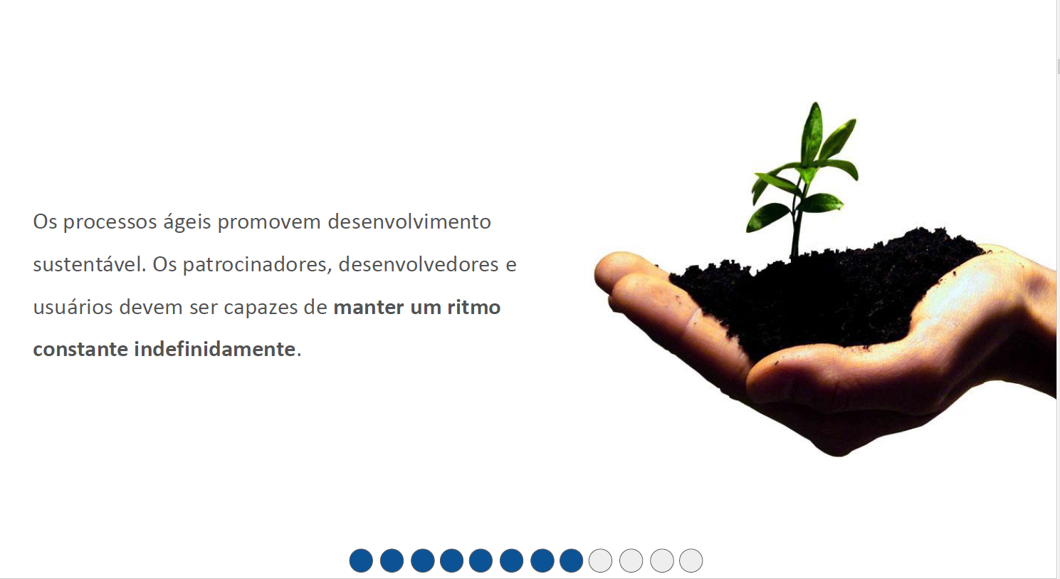

Slide 11
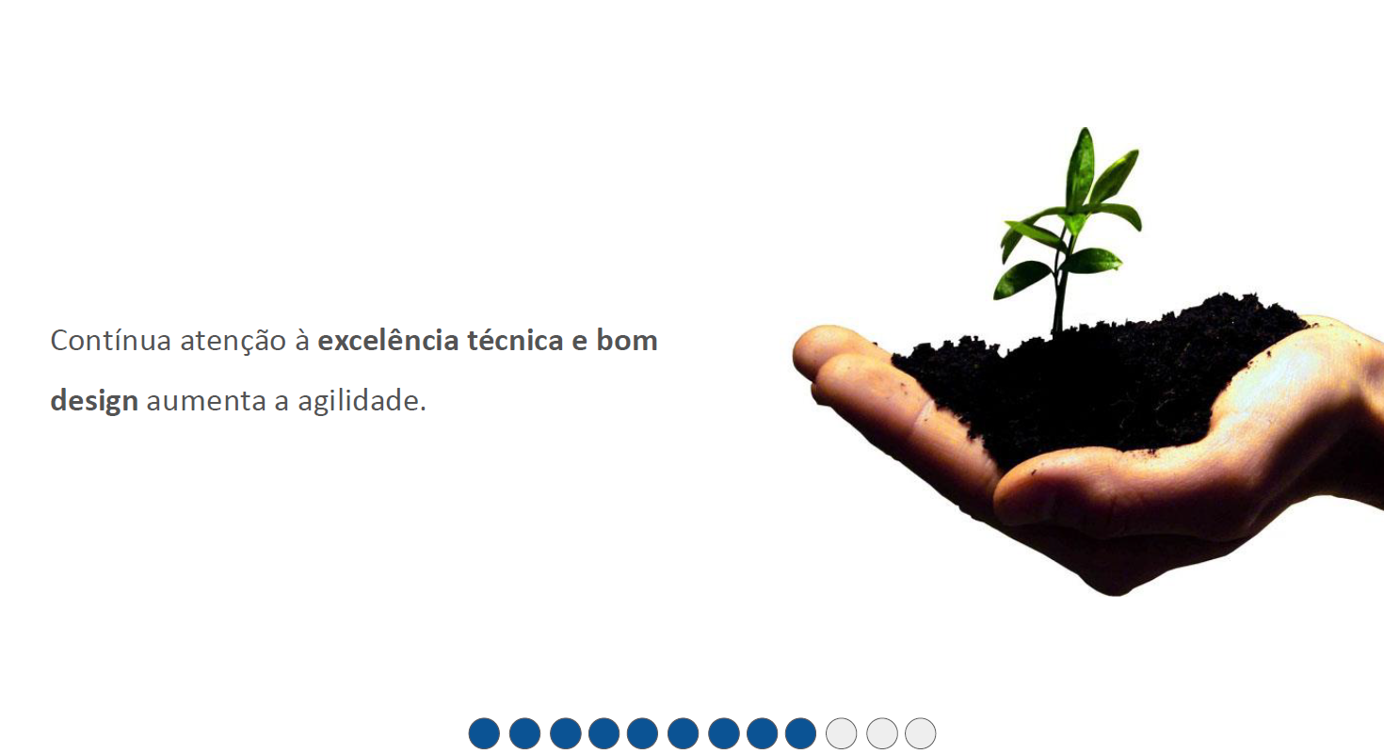

Slide 12
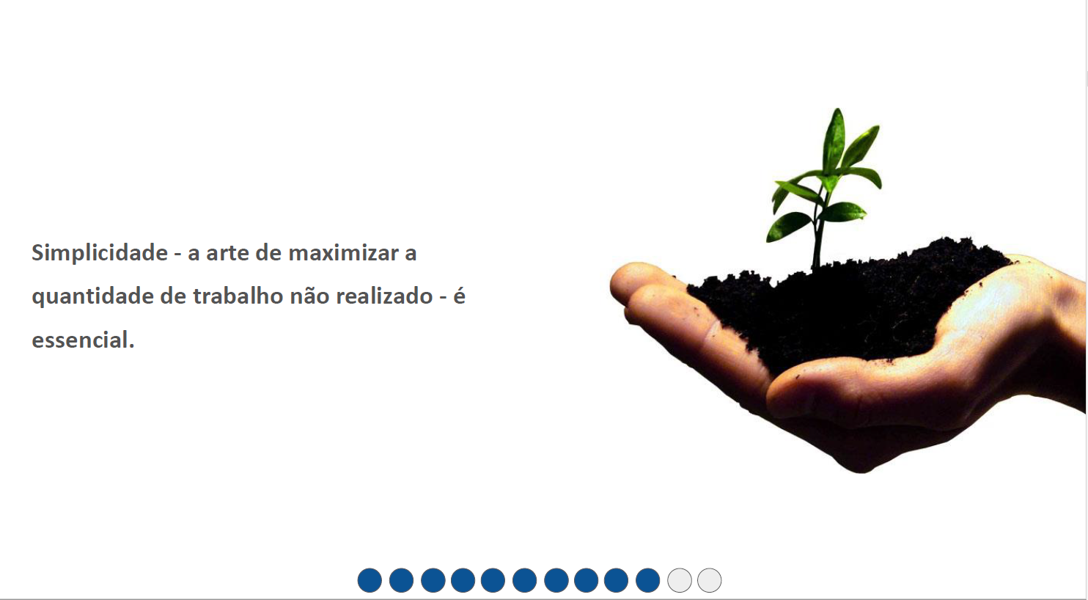

Slide 13
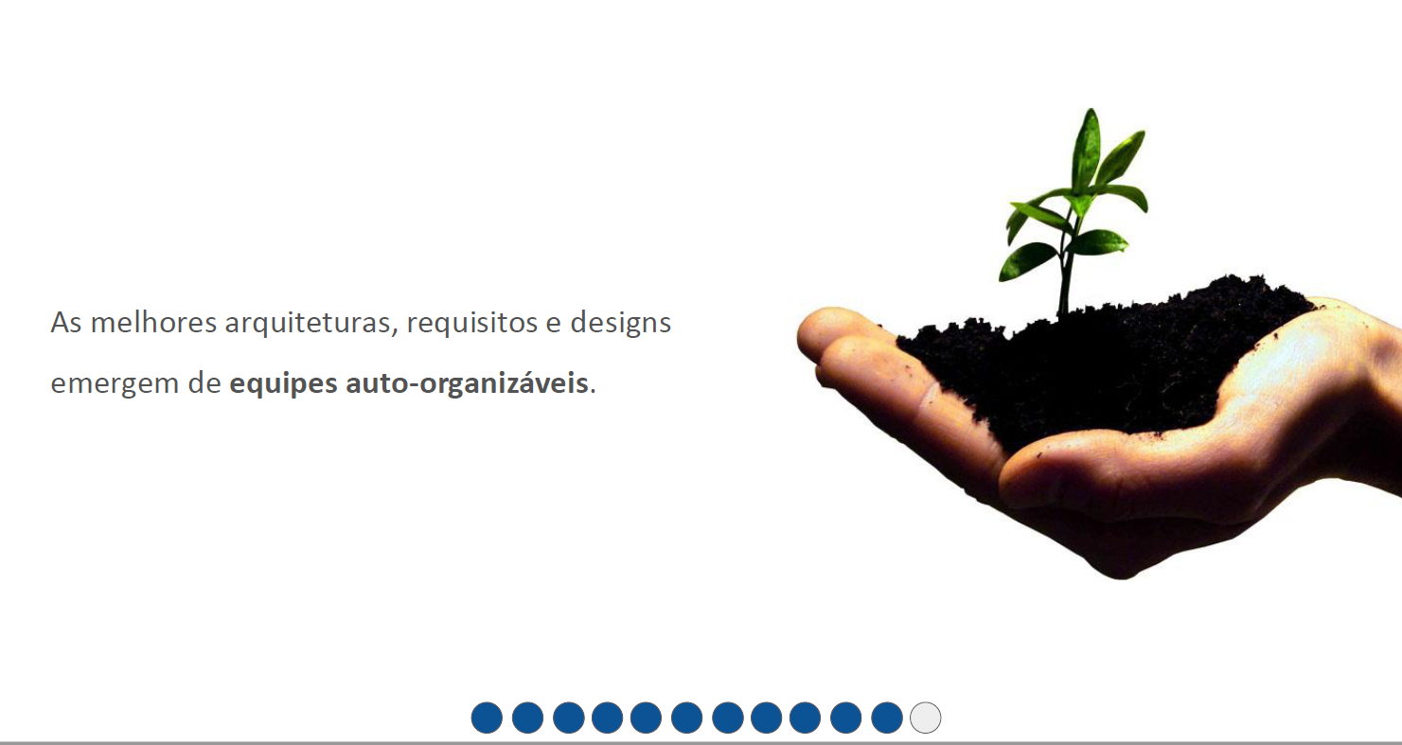

Slide 14
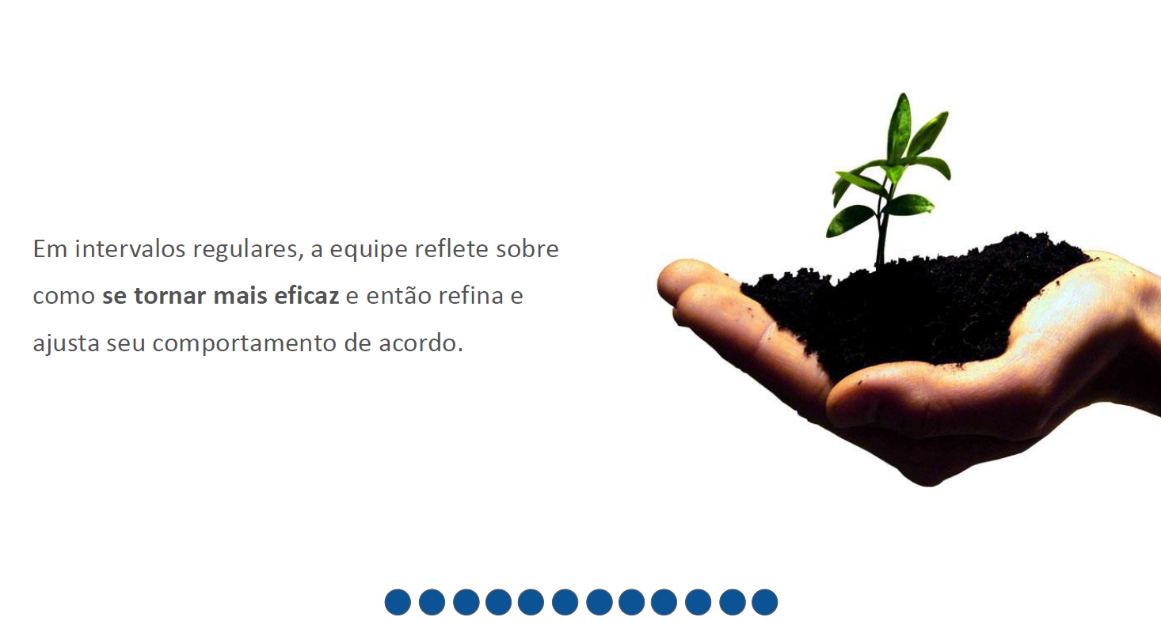

Slide 15
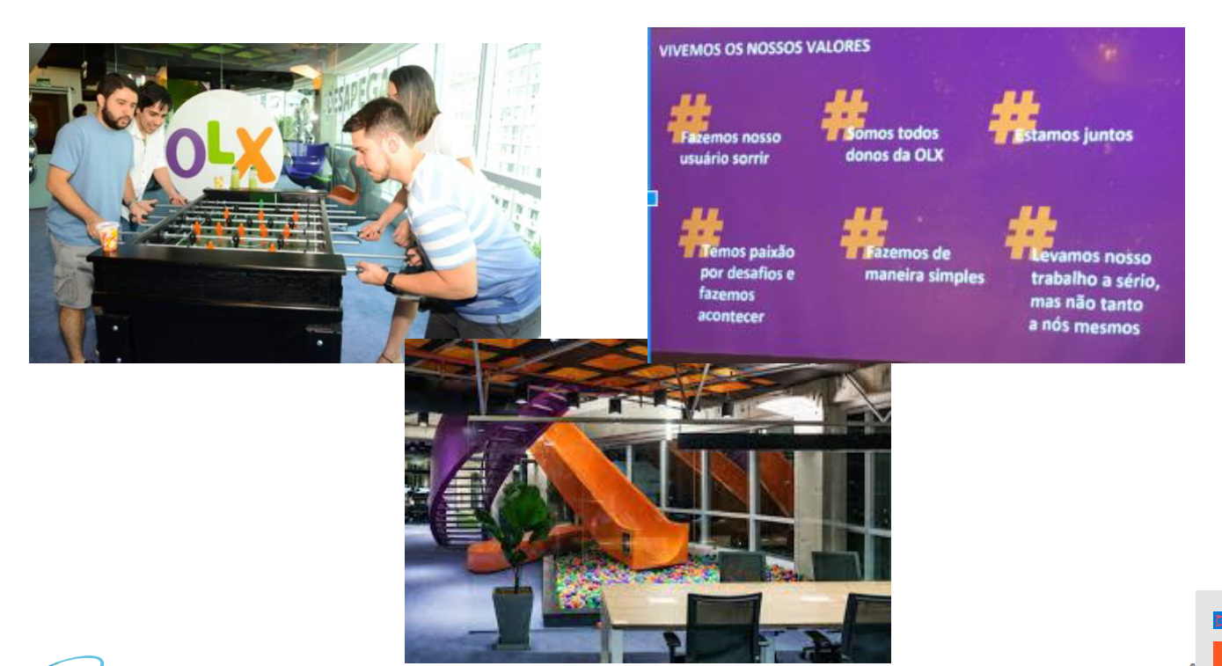

Slide 16
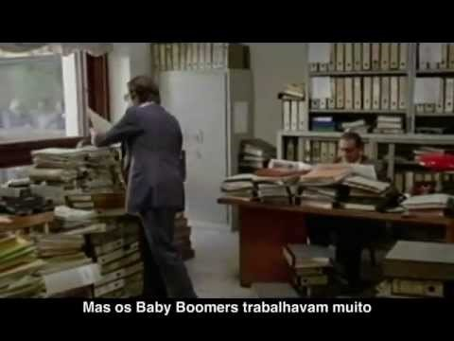
A NOVA FORMA DE TRABALHO
https://www.youtube.com/watch?v=F12DAS-ZNDY

Slide 17
Scrum em 100 palavras
Scrum é um processo ágil que permite manter o foco na entrega do maior valor de negócio, no menor tempo possível.
Isto permite a rápida e contínua inspeção do software em produção (em intervalos de duas a quatro semanas).
As necessidades do negócio é que determinam as prioridades do desenvolvimento de um sistema. As equipes se auto-organizam para definir a melhor maneira de entregar as funcionalidades de maior prioridade.
Entre cada duas a quatro semanas todos podem ver o real software em produção, decidindo se o mesmo deve ser liberado ou continuar a ser aprimorado por mais um “Sprint”.

Slide 18
Origens do Scrum
Jeff Sutherland
Uso inicial do scrum na Easel em 1993
IDX e mais de 500 pessoas usando scrum
Ken Schwaber
ADM
Apresentação na OOPSLA 95 com Sutherland
Três livros sobre Scrum
Mike Beedle
Padrões para o Scrum na PLOPD4
Ken Schwaber and Mike Cohn
Fundaram a Scrum Alliance em 2002, inicialmente junto com a Agile Alliance

Slide 19
Origens do Scrum
The Mythical Man Month by Frederick Brooks, 1975.
Quando um projeto está atrasado, adicionar pessoas ao projeto servirá apenas para atrasá-lo ainda mais.
Devemos considerar o tempo que perdemos em gestão e comunicação quando temos pessoas demais trabalhando em um projeto.
Ao calcular o tempo de desenvolvimento de qualquer coisa, temos que dobrá-lo. O programador precisa de "tempo para pensar" além do "tempo para programar"
(tradução livre)‏

Slide 20
Quem usa o Scrum?
Microsoft
Yahoo
Google
Electronic Arts
High Moon Studios
Lockheed Martin
Philips
Siemens
Nokia
Capital One
BBC
Intuit
Intuit
Nielsen Media
First American Real Estate
BMC Software
Ipswitch
John Deere
Lexis Nexis
Sabre
Salesforce.com
Time Warner
Turner Broadcasting
Oce

Slide 21
Scrum tem sido usado para:
Software comercial
Desenvolvimento interno
Desenvolvimento contratado (terceirização)‏
Projetos de preço fixo
Aplicações Financeiras
Aplicações certificadas pela isso 9001
Sistemas embarcados
Sistemas disponíveis 24x7
Desenvolvimento por hackers solitários
Video games
Sistemas para suporte à vida
Sistemas para controle de satélites
Websites
Software para handhelds
Telefones celulares
Aplicações para redes
Aplicações de ISV (Independent Software Vendors)‏
Algumas das maiores aplicações em produção

Slide 22
Características
Equipes que se auto-organizam
O produto evolui em uma série de “Sprints” mensais
Os requerimentos são listados em um “Product Backlog”
Não há prática de engenharia prescrita (o Scrum adequa-se a todas)‏
Usa regras generativas na criação de um ambiente ágil para a entrega de projetos
É uma das “metodologias ágeis”

Slide 23


Manifesto Ágil - Valores
Indivíduos e interações
Processos e ferramentas
Software que funciona
Documentação abrangente
ao invés de
Colaboração do cliente
Negociação de contrato
Resposta à mudanças
Seguir um plano
www.agilemanifesto.org

Slide 24
Nível de ruído em um projeto
Scrum
Longe de
acordo
Anarquia
Requerimentos
Complexo
Complicado
Perto de
Acordo
Simples
Tecnologia
Perto da certeza
Longe da certeza
Fonte: Strategic Management and Organizational Dynamics by Ralph Stacey in Agile Software Development with Scrum by Ken Schwaber and Mike Beedle.

Slide 25
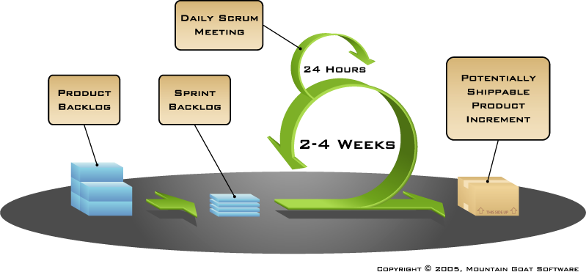
Em resumo...
Imagem disponível em: www.mountangoatsoftware.com/scrum

Slide 26
Sprints
Projetos Scrum progridem em uma série de “sprints”
Similar às iterações do XP
Ocorre em um período de duas a quatro semanas
Um período constante leva a um melhor “ritmo”
O produto é projetado, codificado e testado durante o sprint

Slide 27
Desenvolvimento seqüencial versus paralelo
Requerimentos
Projeto
Código
Teste
Ao invés de completar uma coisa por vez...
... equipes Scrum fazem um pouco de cada coisa, todo o tempo.
Fonte: “The New New Product Development Game” by Takeuchi and Nonaka. Harvard Business Review, January 1986.

Slide 28
Scrum framework
Papéis
Dono do produto
ScrumMaster
Equipe
Cerimônia
Planejamento
Revisão
Retrospectiva
Reunião diária
Artefatos
Product backlog
Sprint backlog
Burndown charts

Slide 29
Scrum framework
Papéis
Dono do produto
ScrumMaster
Equipe
Cerimônia
Planejamento
Revisão
Retrospectiva
Reunião diária
Artefatos
Product backlog
Sprint backlog
Burndown charts

Slide 30

Dono do produto
Define as funcionalidades do produto
Decide datas de lançamento e conteúdo
Responsável pela rentabilidade (ROI)‏
Prioriza funcionalidades de acordo com o valor de mercado
Ajusta funcionalidades e prioridades
Aceita ou rejeita o resultado dos trabalhos

Slide 31

ScrumMaster
Representa a gerência para o projeto
Responsável pela aplicação dos valores e práticas do Scrum
Remove obstáculos
Garante a plena funcionalidade e produtividade da equipe
Garante a colaboração entre os diversos papéis e funções
Escudo para interferências externas

Slide 32
Scrum framework
Papéis
Dono do produto
ScrumMaster
Equipe
Cerimônia
Planejamento
Revisão
Retrospectiva
Reunião diária
Artefatos
Product backlog
Sprint backlog
Burndown charts

Slide 33
Planejamento do Sprint
A equipe seleciona itens do Product Backlog com os quais compromete-se a concluir
O Sprint Backlog é criado
Tarefas identificadas e estimadas (1 a 16 horas)‏
De forma colaborativa, não apenas feito pelo ScrumMaster
Planejamento de alto nível é considerado

Slide 34
Scrum diário
Parâmetros
Diário
15 minutos
Todos em pé!
Não é para a solução de problemas
Todo mundo é convidado
Apenas os membros da equipe, ScrumMaster, dono do produto podem falar
Ajuda a evitar reuniões adicionais desnecessárias

Slide 35
Três questões, para todos
As respostas não são um “relatório” para o ScrumMaster
Elas são COMPROMISSOS perante os pares

Slide 36
Revisão do Sprint
Equipe apresenta os resultados obtidos durante o Sprint
Tipicamente, demonstração de novas funcionalidades ou sua arquitetura
Informal
2 horas de preparação
Sem slides
Todo o time participa
O mundo é convidado

Slide 37
Retrospectiva do Sprint
Periodicamente, observe o que funciona e o que não funciona
Tipicamente de 15 a 30 minutos
Feita após cada Sprint
Toda a equipe participa
ScrumMaster
Dono do produto
Membros da equipe
Clientes e outros

Slide 38

Inicia, Pára, Continua
A equipe discute o que gostaria de:
Iniciar a fazer
Parar de fazer
Esta é uma das várias maneiras de se conduzir uma retrospectiva do Sprint
Continuar fazendo

Slide 39
Scrum framework
Papéis
Dono do produto
ScrumMaster
Equipe
Cerimônia
Planejamento
Revisão
Retrospectiva
Reunião diária
Artefatos
Product backlog
Sprint backlog
Burndown charts

Slide 40

Product Backlog
Os requerimentos
Uma lista de todo o trabalho desejado no projeto
Idealmente, na forma em que cada item tenha seu peso de acordo com a vontade do cliente ou usuários
Priorizado pelo dono do produto
Repriorizado no início de cada Sprint
Este é o Product Backlog

Slide 41
Exemplo de Product Backlog
Item do Backlog
Estimativa
Permitir que o usuário faça uma reserva
3
Permitir que o usuário cancele a reserva
5
Permitir a troca de datas da reserva
3
Permitir que empregadod do hotel gerem relatórios de lucratividade
8
Melhorar manipulação de erros
8
...
30
...
50

Slide 42
O objetivo do Sprint
Breve declaração que ilustre o foco do trabalho durante o Sprint
Ciências da vida
Funcionalidades para estudos genéticos da população
Base de Dados
Fazer com que a aplicação rode no SAL Server além do PostgreSQL
Serviços financeiros
Criar suporte para indicadores de desempenho em tempo real

Slide 43
Gerenciando o Sprint Backlog
Cada indivíduo escolhe o trabalho que fará
Trabalhos nunca são atribuídos
Atualização diária da estimativa do trabalho restante
Qualquer membro da equipe pode adicionar, apagar ou mudar tarefas
O trabalho aparece a partir do Sprint
Se uma tarefa não é clara, defina-a como um item com uma quantidade maior de tempo e subdivida-a depois
Atualize as coisas a serem feitas na medida em que se tornam mais conhecidas

Slide 44
Sprint Backlog
Tarefas
Seg
Ter
Qua
Qui
Sex
Codificar interface de usuário
8
4
8
Codificar regra de negócio
16
12
10
4
Testar
8
16
16
11
8
Escrever help online
12
Escrever a classe foo
8
8
8
8
8
Adicionar log de erros
8
4

Slide 45
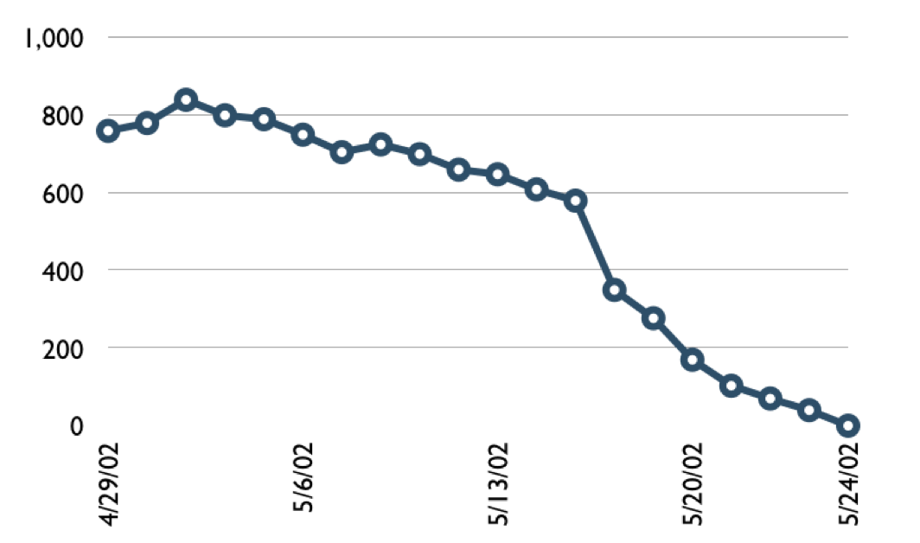
Burndown Chart
Horas

Slide 46
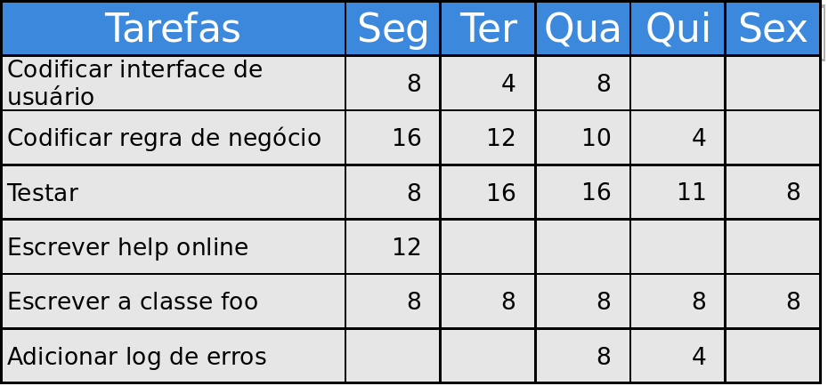

50
40
30
Horas
20
10
0
Seg
Ter
Qua
Qui
Sex

Slide 47
Escalabilidade
Equipe de 7 ± 2 pessoas
Escalabilidade através de equipes de equipes
Fatores de escala
Tipo de aplicação
Tamanho da equipe
Dispersão da equipe
Duração do projeto
Scrum é usado em projetos envolvendo mais de 500 pessoas

Slide 48
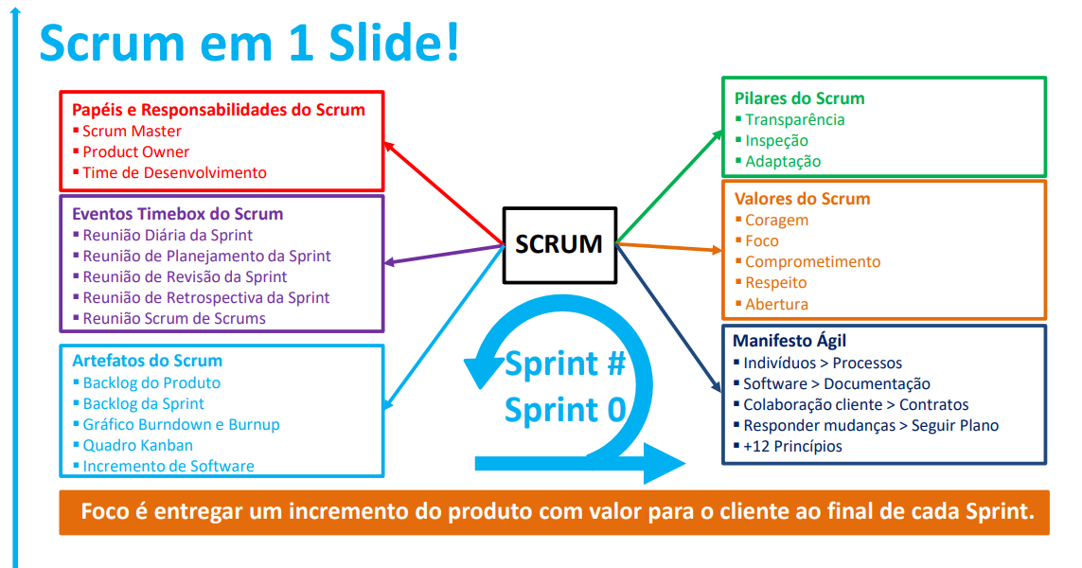

Slide 49
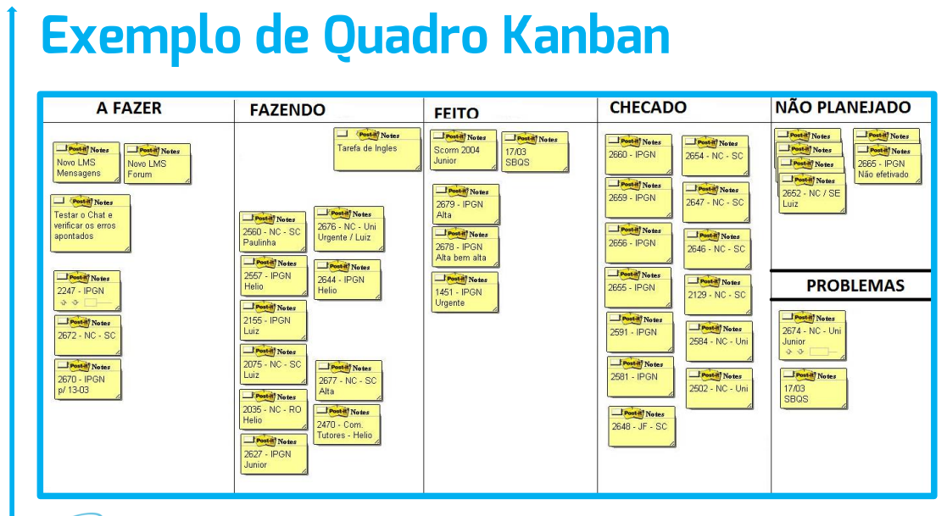

Slide 50
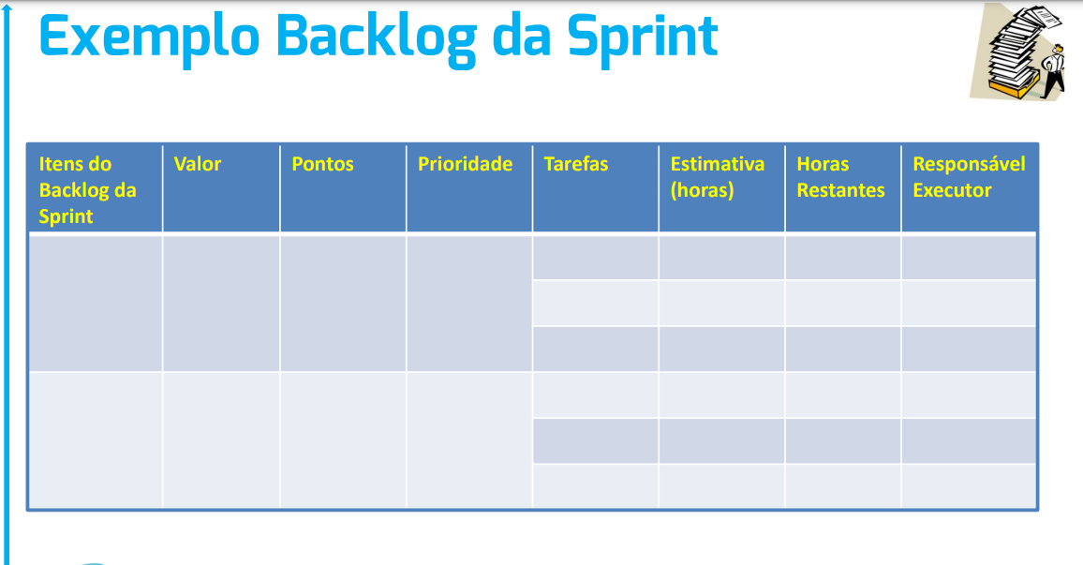

Slide 51
Para onde ir agora?
www.mountaingoatsoftware.com/scrum
www.scrumalliance.org
www.controlchaos.com
scrumdevelopment@yahoogroups.com
Agile Software Development with Scrum by Ken Schwaber and Mike Beedle
Agile Project Management with Scrum by Ken Schwaber
Scrum and the Enterprise by Ken Schwaber

Slide 52
Para onde ir agora?
Artigos de Cesar Brod, sobre Scrum, no Dicas-L
www.dicas-l.com.br/brod
www.brod.com.br
Procure por Scrum
Links para exemplos online de Sprint e Product Backlog

